Slide 1
Input zum Thema Change Prozess
150 E-Business-Applikationen anpassen
Markus Nufer

Slide 2
ITIL - Information Technology Infrastructure Library
Sammlung vordefinierter Prozesse, Funktionen und Rollen
ITIL wurde in den 1980er Jahren von der Central Computing and Telecommunications Agency (CCTA), einer Regierungsbehörde in Grossbritannien, entwickelt.
Heute sind ITIL Prozesse in den meisten unserer ICT Abteilungen und Unternehmungen eingeführt.

Slide 3
ITIL Kernbereiche der Version 3
Servicestrategie (engl. Service Strategy, SS)
Serviceentwicklung (engl. Service Design, SD)
Serviceinbetriebnahme (engl. Service Transition, ST)
Servicebetrieb (engl. Service Operation, SO)
Kontinuierliche Serviceverbesserung (engl. Continual Service Improvement, CSI)

Slide 4
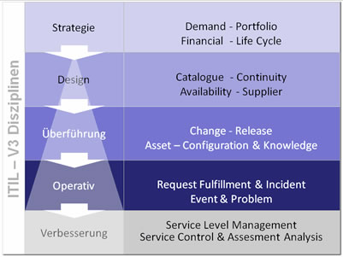
ITIL V3 Kernbereiche

Slide 5
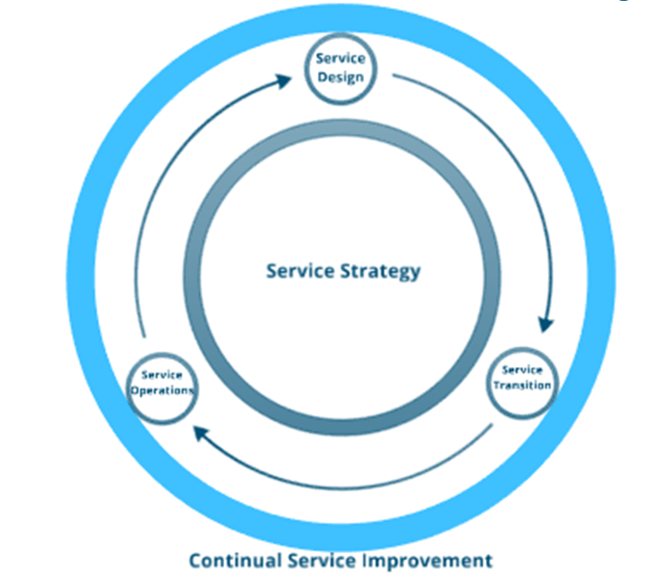
Das ITIL Prozessmodell dient zur Umsetzung der ICT Strategie

Slide 6
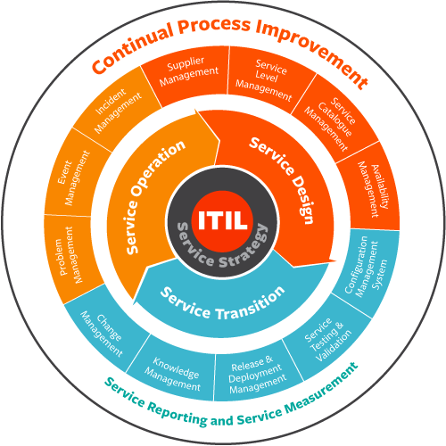
ITIL ist die Basis für die Planung und Durchführung von Änderungen
Mögliche beteiligte ITIL Prozesse
Service-Strategie
Demand Management
Service Design
Service Transition
Change Mgmt
Release and Deployment
Validation and Testing

Slide 7
Die fünf Prozessbereiche haben spezifische Ausrichtungen
ITIL Lifecycle: ITIL Service Strategy Die Phase ITIL Service Strategy verfolgt primär den Zweck, die Gesamtstrategie für die IT zu definieren und zu managen, um so geeignete IT Services bereitzustellen, die den derzeitigen und zukünftigen Unternehmensanforderungen gerecht werden.
ITIL Lifecycle: ITIL Service Design Die Phase ITIL Service Design verfolgt primär den Zweck, Service-Lösungen zu entwickeln, die den derzeitigen und zukünftigen Anforderungen des Unternehmens gerecht werden.
ITIL Lifecycle: ITIL Continual Service Improvement Die Phase ITIL Continual Service Improvement des Service-Lebenszyklus verfolgt vor allem das Ziel, aus Erfahrung zu lernen und das Erlernte anzuwenden, um die Qualität von IT Services kontinuierlich zu verbessern und Kosten zu optimieren.
ITIL Lifecycle: ITIL Service Transition Die Phase ITIL Service Transition verfolgt primär den Zweck, dass jegliche Modifikationen oder Überführungen in die Live-Betriebsumgebung - mit Auswirkungen auf neue, modifizierte, stillzulegende oder bereits stillgelegte Services - den vereinbarten Erwartungen des Business, der Kunden und der Anwender gerecht werden.
ITIL Lifecycle: ITIL Service Operation Die Phase ITIL Service Operation im Service-Lebenszyklus verfolgt primär den Zweck, Services zu koordinieren, zu erbringen und zu managen, um sicherzustellen, dass die mit dem Business, den Kunden und den Anwendern vereinbarten Service Level eingehalten oder übertroffen werden.

Slide 8
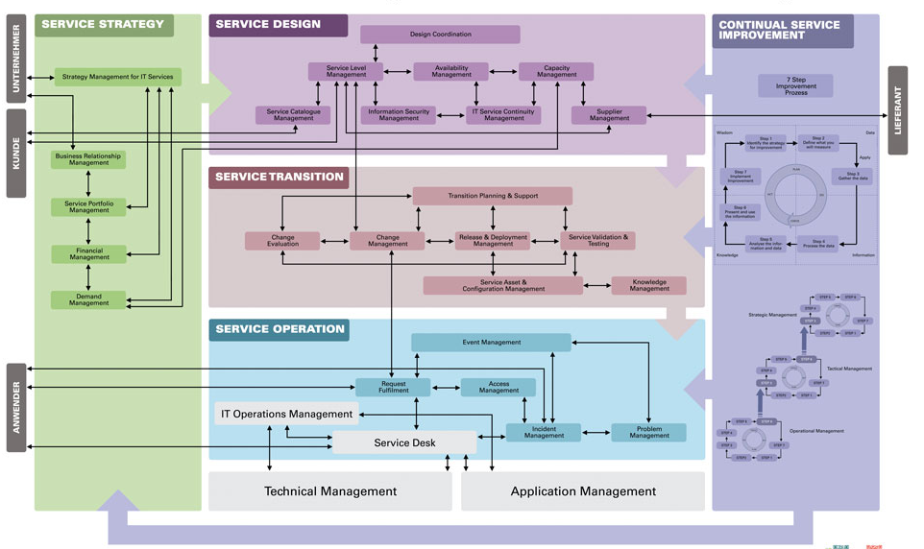
Die fünf ITIL Prozess-Bereiche sind mit Schnittstellen verknüpft

Slide 9
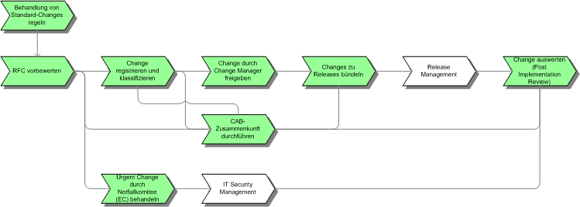
Der ITIL Change Prozess zeigt einen Standard-Ablauf welcher auf das Unternehmen angepasst wird

Slide 10
Quellenverzeichnis
https://de.wikipedia.org/wiki/IT_Infrastructure_Library
https://de.wikipedia.org/wiki/IT-Service-Management

Slide 11
Änderungsbedarf an E-Business Anwendungen
150 E-Business-Applikationen anpassen
Markus Nufer

Slide 12
Ausgangslage für Änderungen an E-Business Applikationen
unterschiedliche Treiber
Neue Anforderungen der Kunden (Nutzer der E-Business Applikation)
Fehler in der E-Business Applikation oder der Umsysteme / Schnittstellen
Auswirkungen von updates / upgrades der Basissysteme (DB, OS, Plattformen)
Wechsel bei der ICT Infrastruktur oder bei Basissystemen
Grundsätzlich: jeder Change bedeutet ein Risiko
Stabilität / Verfügbarkeit
Datenkonsistenz
Transaktionsverluste

